Slide 1


1
2
3
4
5
6
7
8
9
10
11
12
13
14
15
16
17
18
19
20
21
22
23
24
25
26
27
28
29
30
31
32
33
34
35
36
37
by
12/07/2023

Slide 2
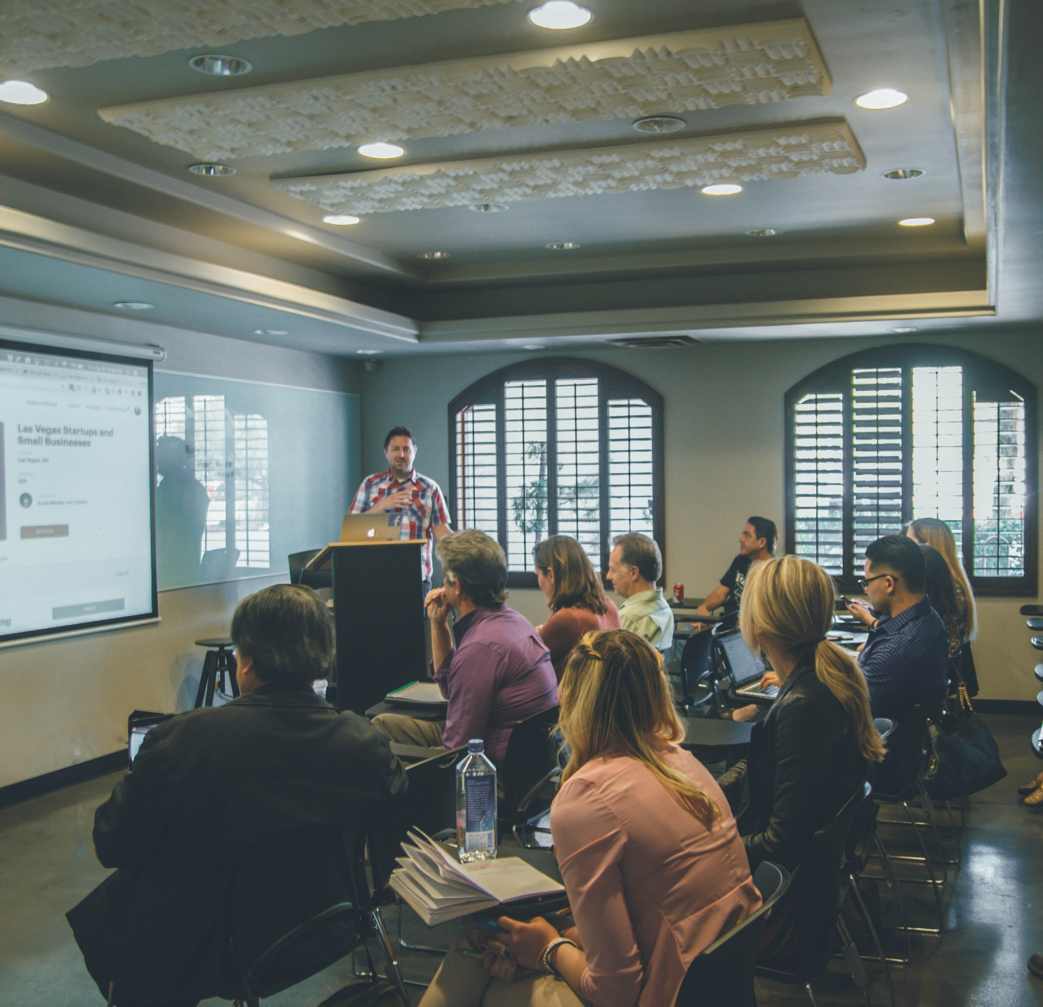
1
2
3
4
5
6
7
8
9
10
11
12
13
14
15
16
17
18
19
20
21
22
23
24
25
26
27
28
29
30
31
32
33
34
35
36
37
/*INTRODUÇÃO
O desafio foi o de recriar o “site” da Upskill tentando dar um formato mais apelativo e dinâmico.
Durante o desenvolvimento fomos dando a conhecer a nossa versão a vários utilizadores e após feedback dos mesmos e avaliação própria definimos a versão final com funcionalidades limitadas ao âmbito do projecto == Informação do programa; Cursos abertos; Contactos; Página Pessoal.
Na versão futura estarão disponíveis as páginas de informação a empresas bem como o espaço privado dedicado às mesmas.
Haverá também, após upgrade do servidor, um espaço dedicado ao utilizador melhorado.

Slide 3
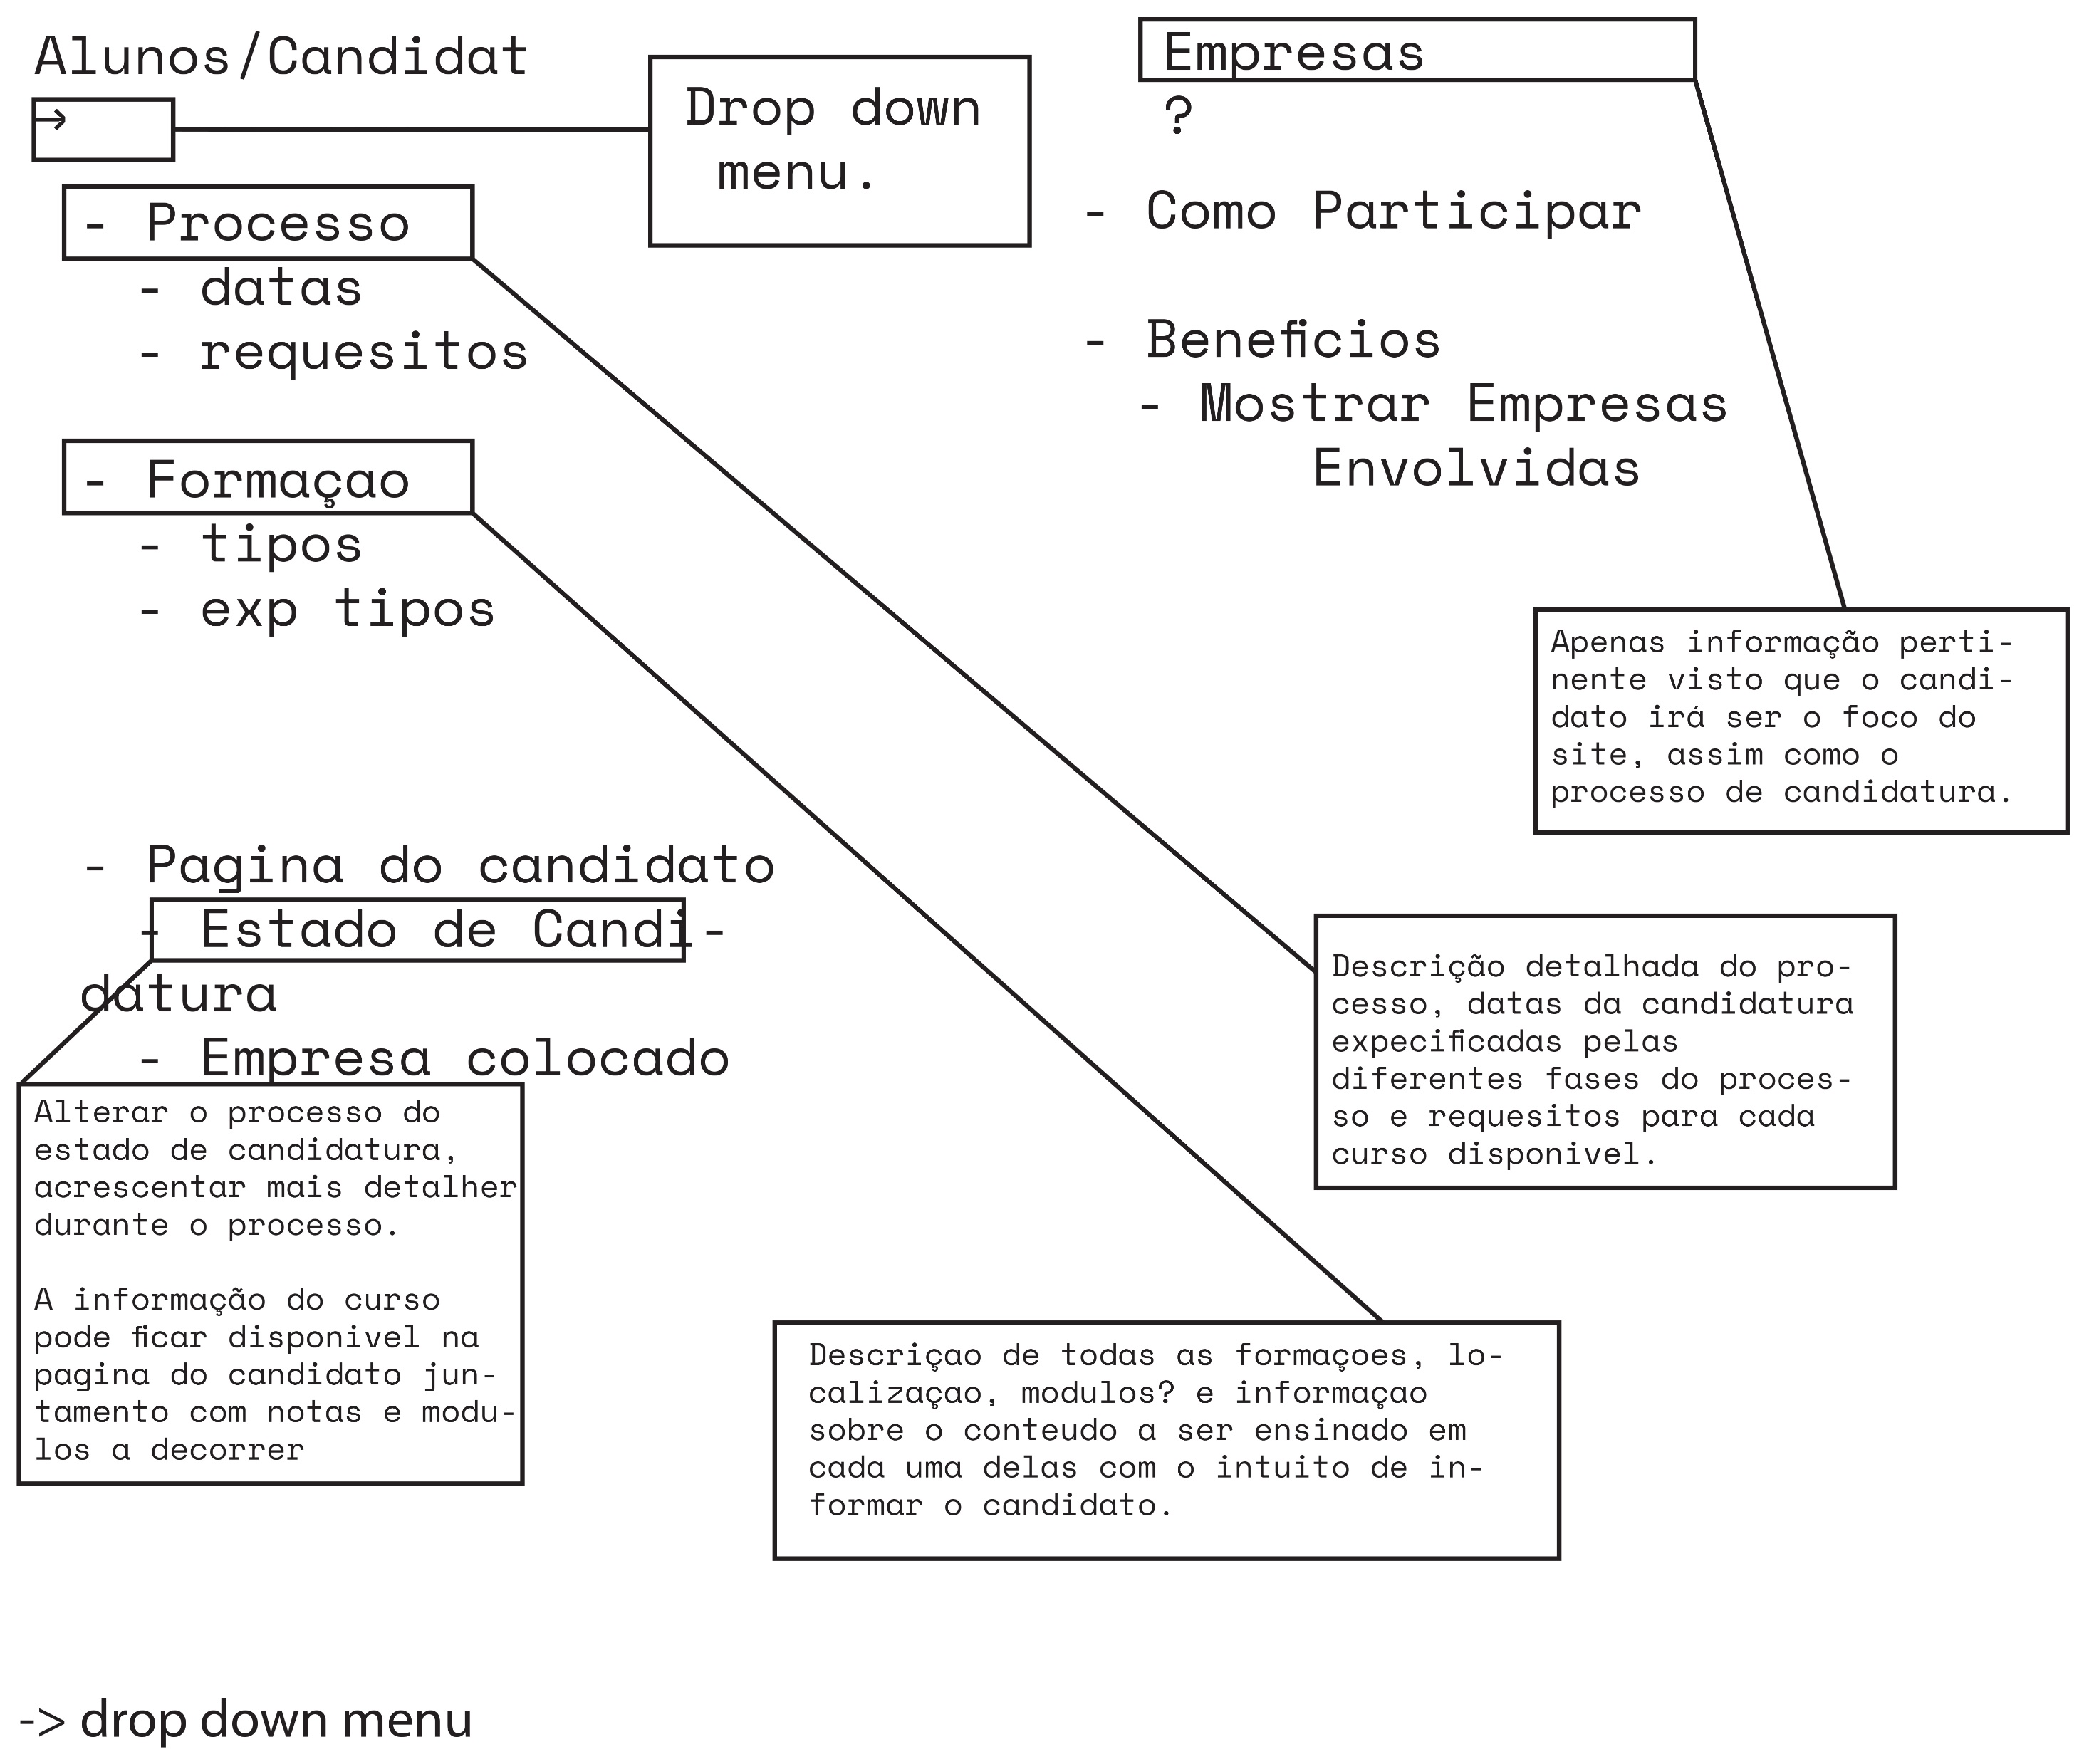
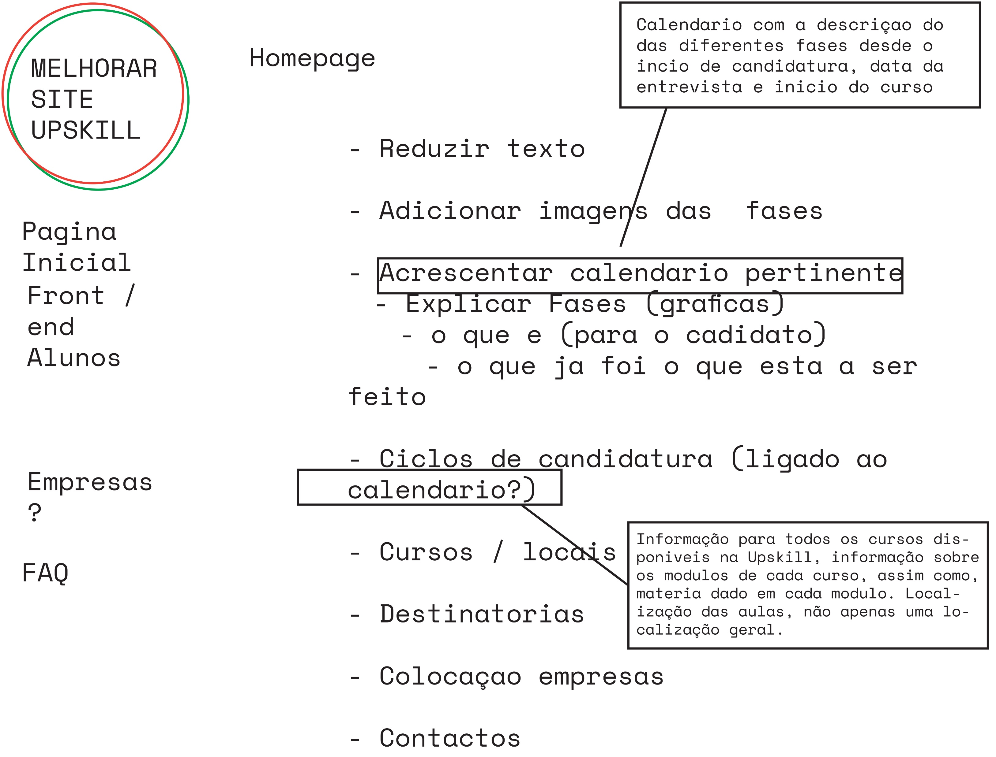
1
2
3
4
5
6
7
8
9
10
11
12
13
14
15
16
17
18
19
20
21
22
23
24
25
26
27
28
29
30
31
32
33
34
35
36
37
//BRAINSTORMING && CARD SORTING

Slide 4
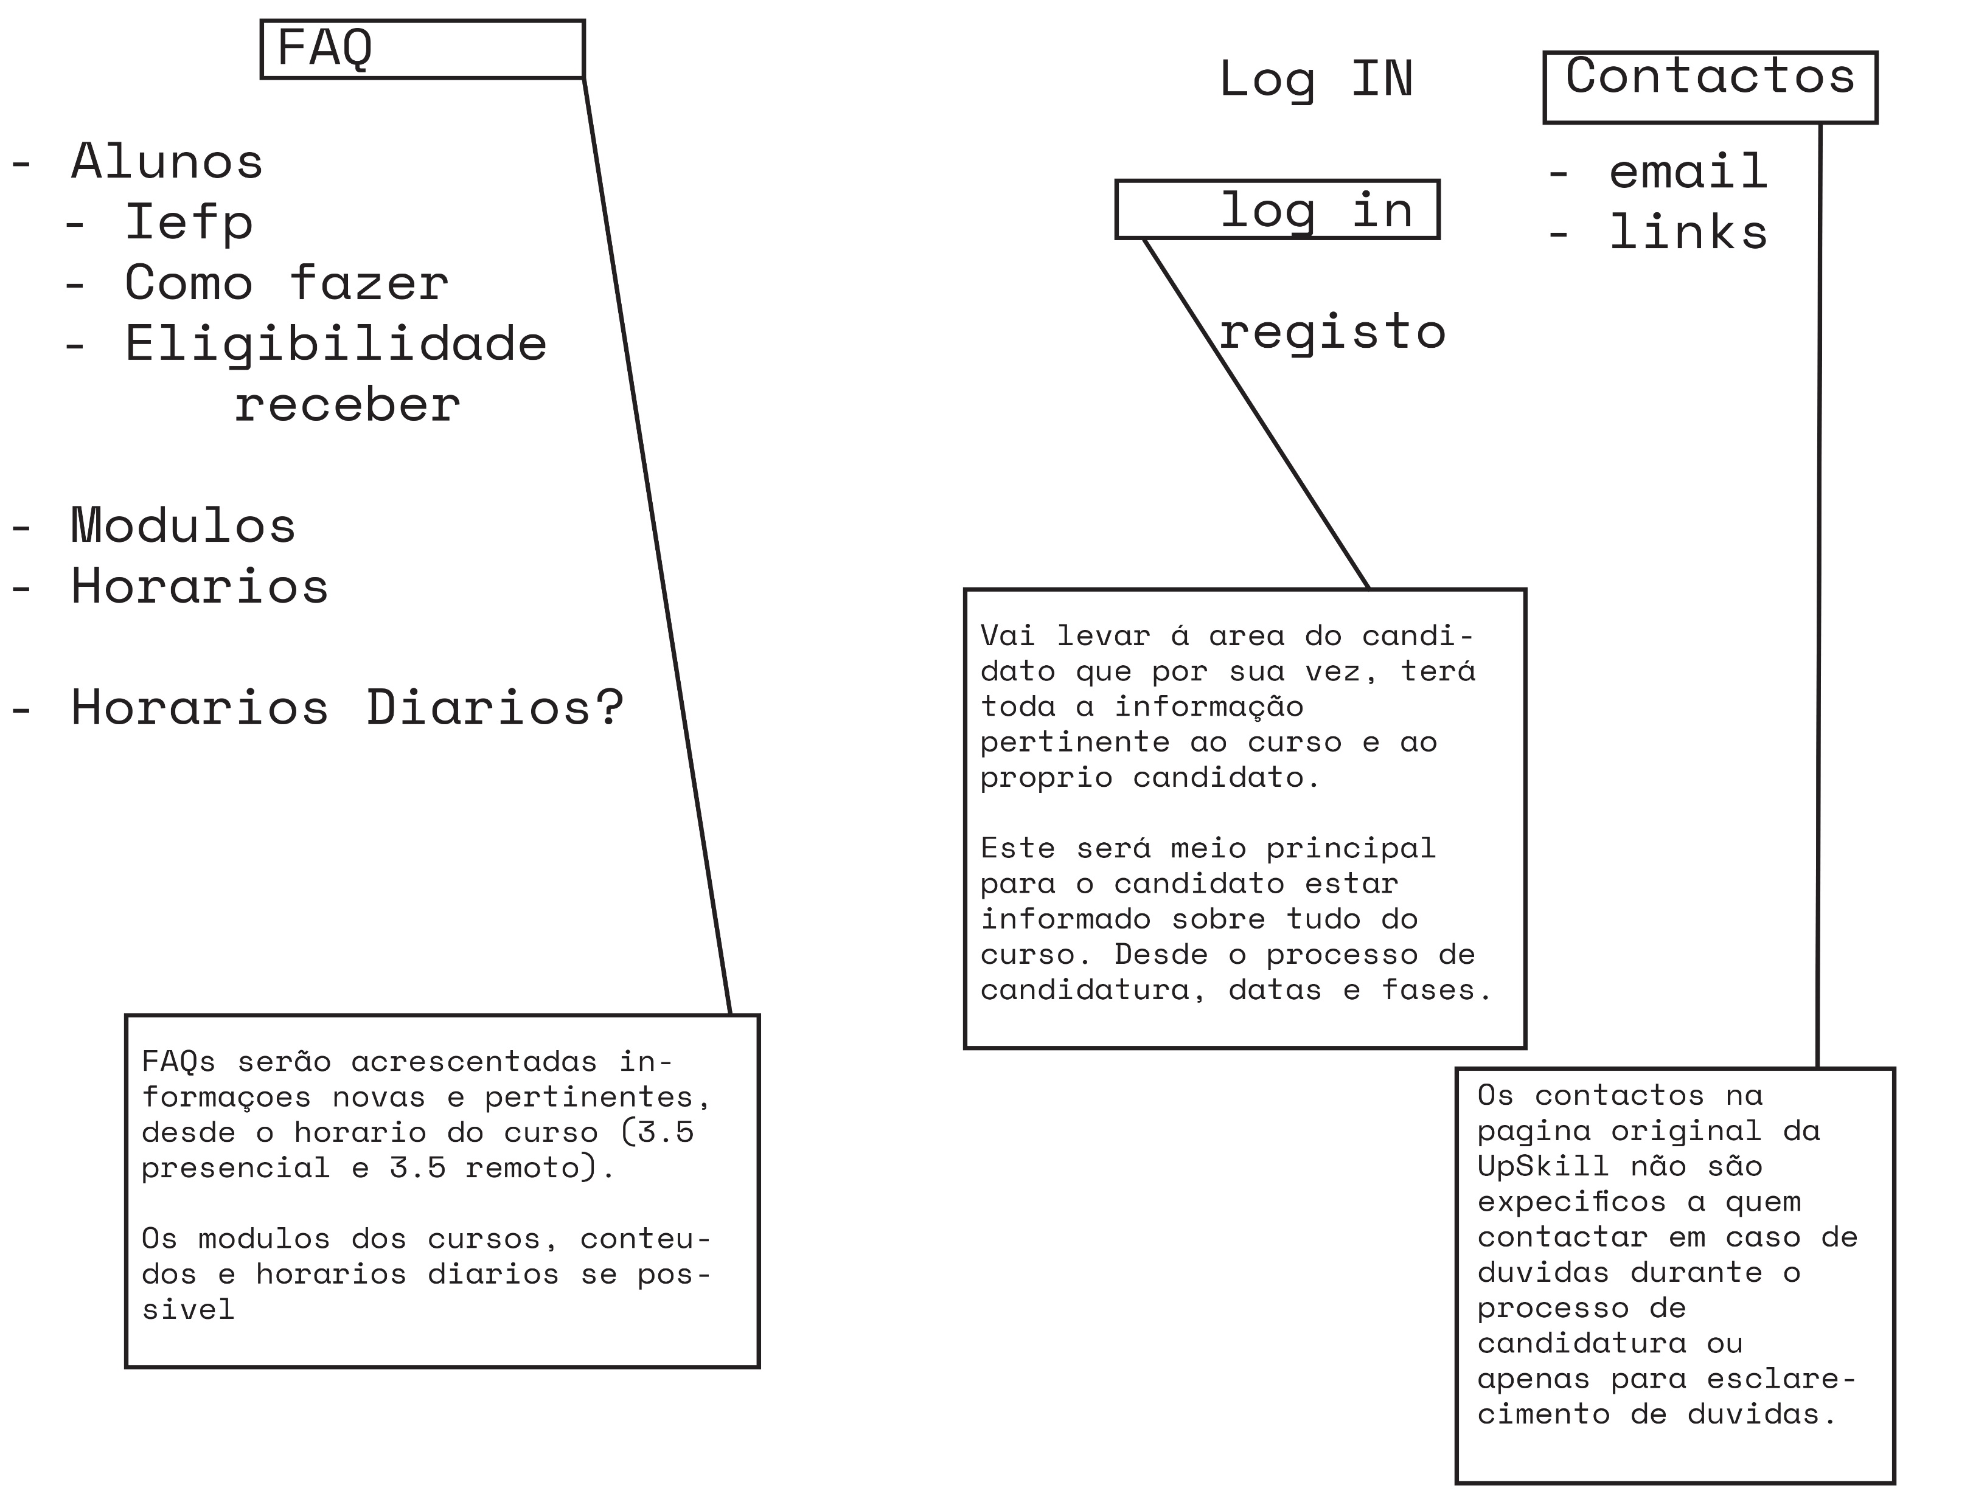
1
2
3
4
5
6
7
8
9
10
11
12
13
14
15
16
17
18
19
20
21
22
23
24
25
26
27
28
29
30
31
32
33
34
35
36
37
//BRAINSTORMING && CARD SORTING

Slide 5
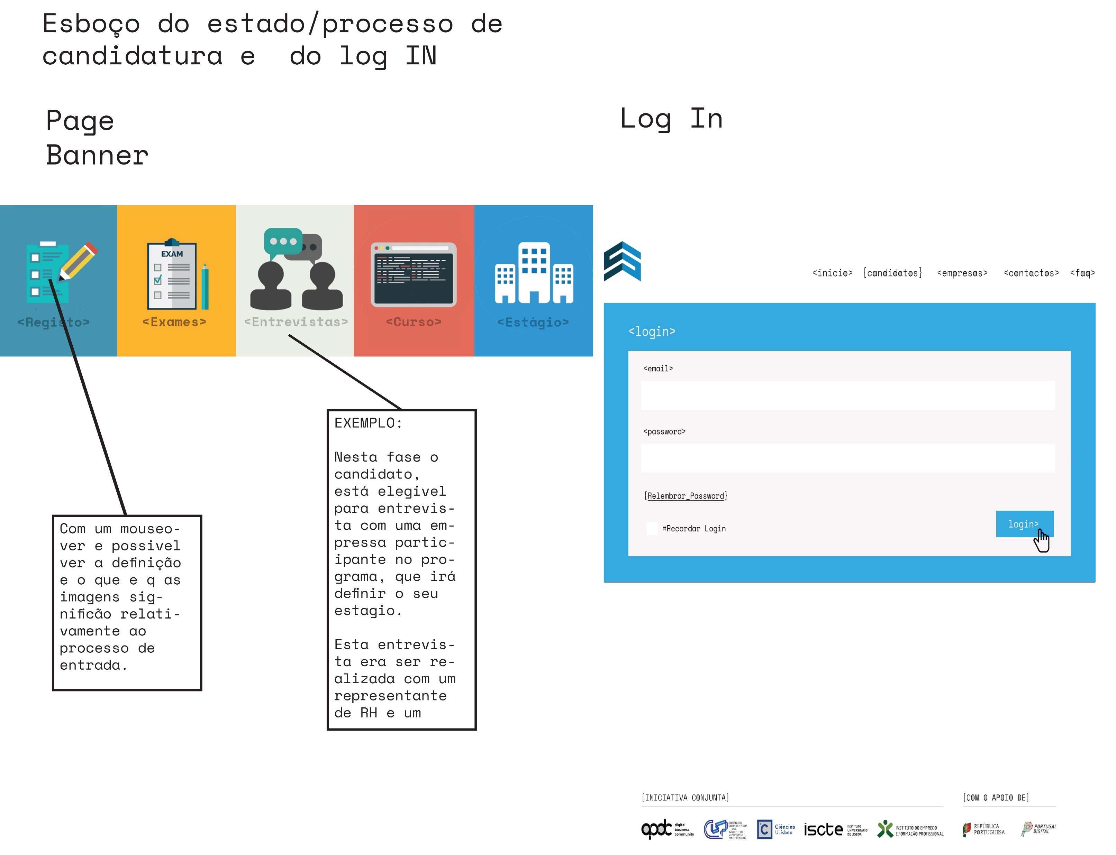
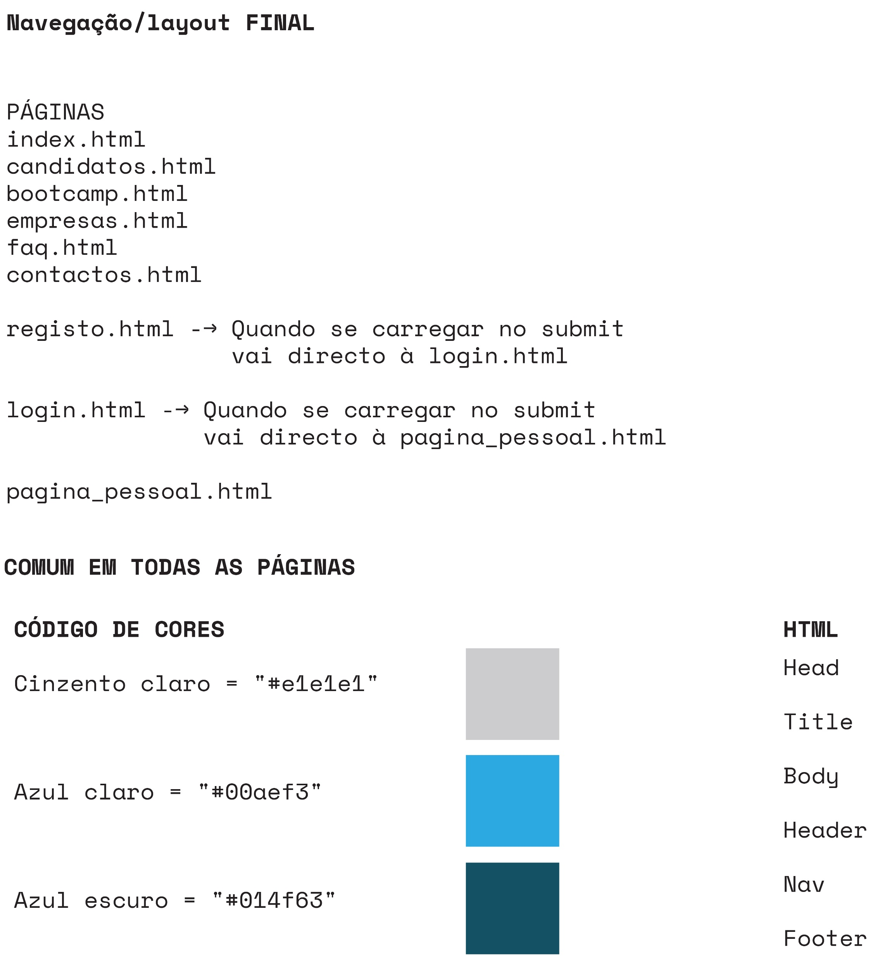
1
2
3
4
5
6
7
8
9
10
11
12
13
14
15
16
17
18
19
20
21
22
23
24
25
26
27
28
29
30
31
32
33
34
35
36
37
//PROTOTIPAGEM && DESENVOLVIMENTO

Slide 6
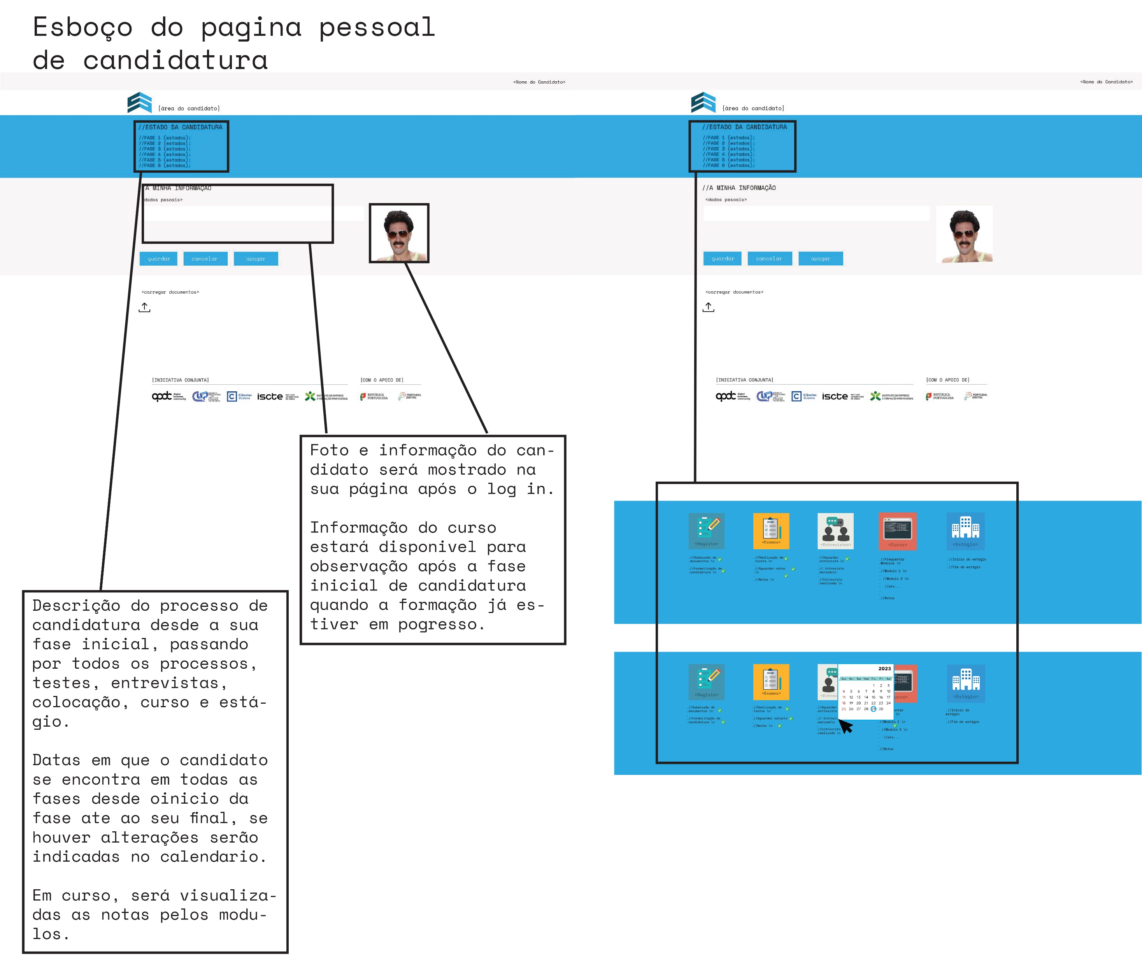
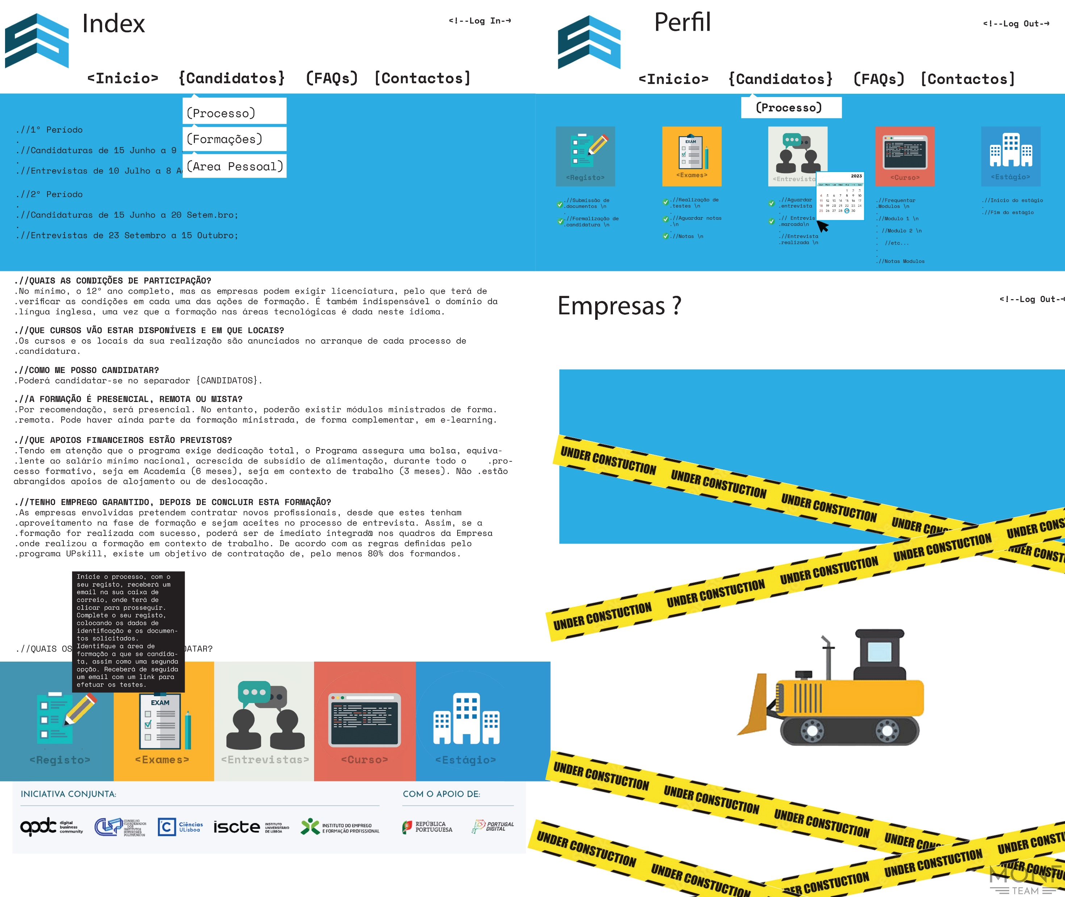
1
2
3
4
5
6
7
8
9
10
11
12
13
14
15
16
17
18
19
20
21
22
23
24
25
26
27
28
29
30
31
32
33
34
35
36
37
//PROTOTIPAGEM && DESENVOLVIMENTO

Slide 7
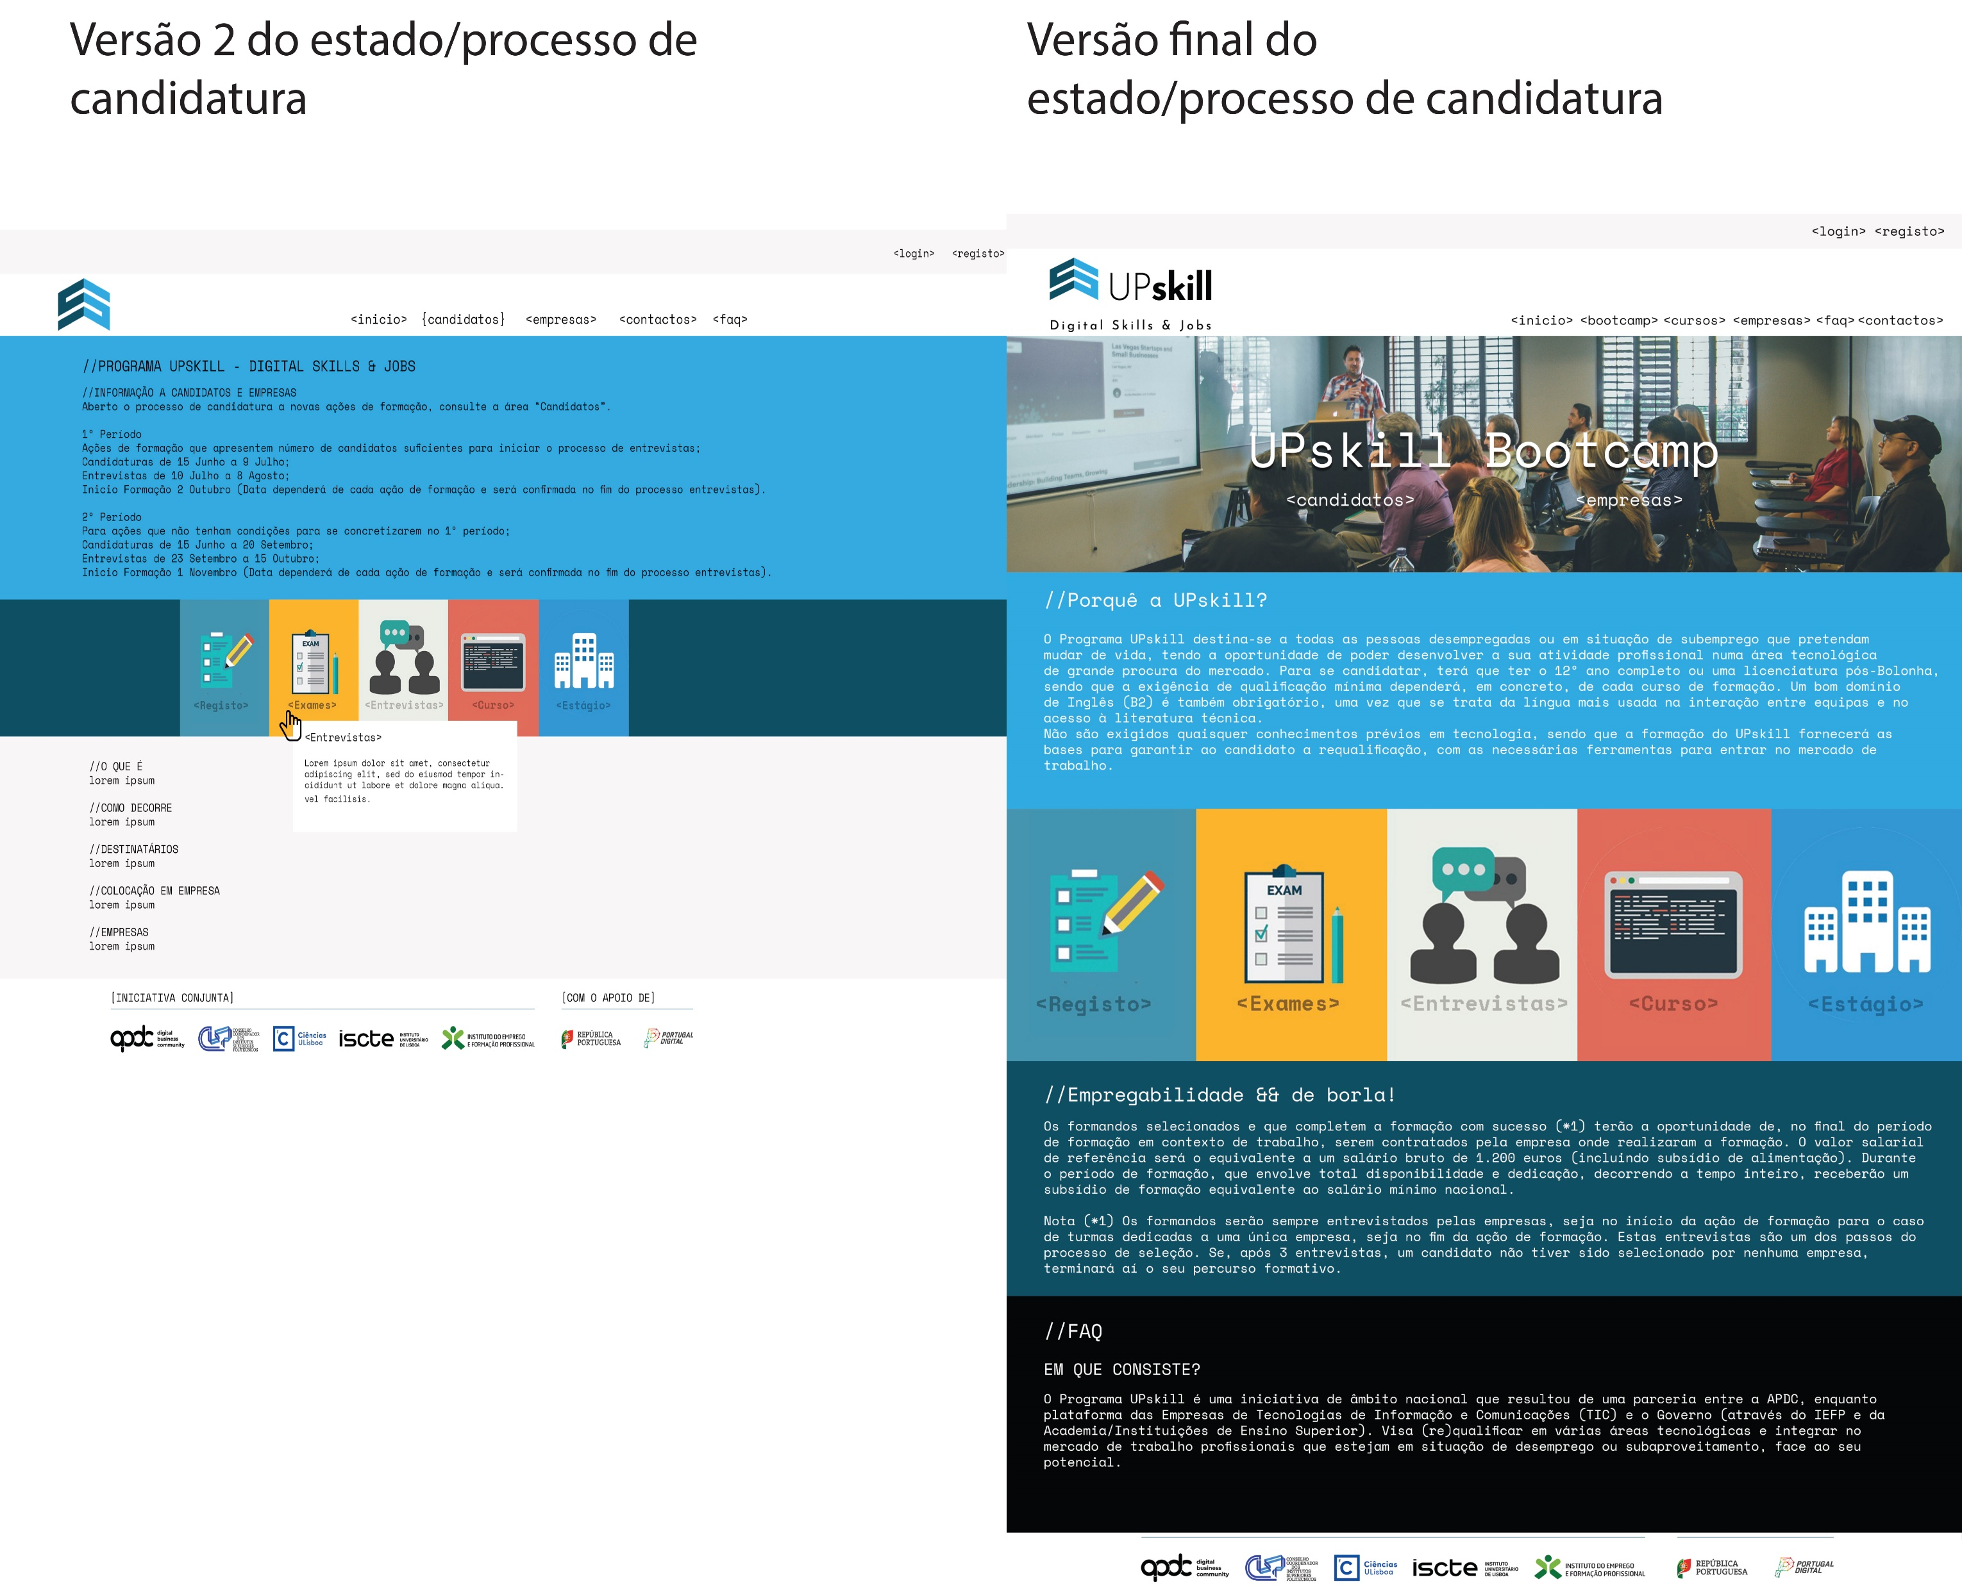
1
2
3
4
5
6
7
8
9
10
11
12
13
14
15
16
17
18
19
20
21
22
23
24
25
26
27
28
29
30
31
32
33
34
35
36
37
//PROTOTIPAGEM && DESENVOLVIMENTO

Slide 8

1
2
3
4
5
6
7
8
9
10
11
12
13
14
15
16
17
18
19
20
21
22
23
24
25
26
27
28
29
30
31
32
33
34
35
36
37
//QUESTIONÁRIO
<a href=“questionário.pdf”>
<a href=“analiseQuestionario.pdf”>

Slide 9
1
2
3
4
5
6
7
8
9
10
11
12
13
14
15
16
17
18
19
20
21
22
23
24
25
26
27
28
29
30
31
32
33
34
35
36
37
//SITE UPSKILL

Slide 10

1
2
3
4
5
6
7
8
9
10
11
12
13
14
15
16
17
18
19
20
21
22
23
24
25
26
27
28
29
30
31
32
33
34
35
36
37
//MARKUP VALIDATION
Todas as páginas foram testadas para Markup Validation com Sucesso!
//WEB ACCESSIBILITY
Todas as páginas foram testadas para Accessibility AAA com sucesso!

Slide 11
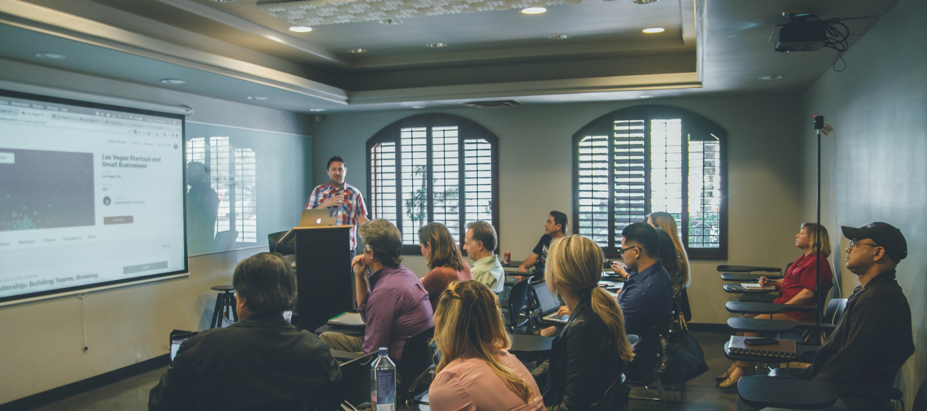
1
2
3
4
5
6
7
8
9
10
11
12
13
14
15
16
17
18
19
20
21
22
23
24
25
26
27
28
29
30
31
32
33
34
35
36
37
OBRIGADO
QUESTÕES?

Slide 12
1
2
3
4
5
6
7
8
9
10
11
12
13
14
15
16
17
18
19
20
21
22
23
24
25
26
27
28
29
30
31
32
33
34
35
36
37
by
12/07/2023

